Slide 1

স্বাগতম

Slide 2


বিপ্লব কুমার বিশ্বাস
সহকারী শিক্ষক
মুকসুদপুর পাইলট বালক উচ্চ বিদ্যালয়
মোবাঃ ০১৭২৫২৩৯১৯৫
ইমেল :biplab9195@gmail.com

Slide 3

শ্রেনিঃ নবম
বিষয়ঃ কম্পিউটার শিক্ষা
সময়ঃ ৫০ মিনিট
তারিখঃ 30/০৬/২০১৩ ইং

Slide 4
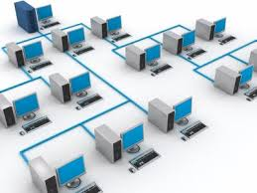

Slide 5
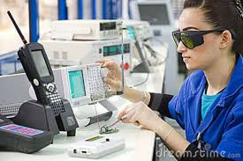

Slide 6


Slide 7


Slide 8
কম্পিউটার নেটওয়ার্ক ও টপোলজি

Slide 9

১। কম্পিউটার নেটওয়ার্ক কি বলতে পাড়বে ?
২। কম্পিউটার নেটওয়ার্কের প্রকার ভেদ
বলতে পারবে ?
৩। নেটওয়ার্ক টপোলজি বলতে পাড়বে ?

Slide 10

কম্পিউটার নেটওয়ার্কঃ
১। লোকাল এরিয়া নেটওয়ার্ক
২। ওয়াইড এরিয়া নেটওয়ার্ক।

Slide 11

১। কম্পিউটার নেটওয়ার্ক কি বলতে পাড়বে ?
২। কম্পিউটার নেটওয়ার্কের প্রকার ভেদ
বলতে পারবে ?
৩। নেটওয়ার্ক টপোলজি বলতে পাড়বে ?

Slide 12
কম্পিউটার নেটওয়ার্কঃ
১। লোকাল এরিয়া নেটওয়ার্ক
২। ওয়াইড এরিয়া নেটওয়ার্ক।

Slide 13

১। কম্পিউটার নেটওয়ার্ক কি বলতে পাড়বে ?
২। কম্পিউটার নেটওয়ার্কের প্রকার ভেদ
বলতে পারবে ?
৩। নেটওয়ার্ক টপোলজি বলতে পাড়বে ?

Slide 14

কম্পিউটার নেটওয়ার্কঃ
১। লোকাল এরিয়া নেটওয়ার্ক
২। ওয়াইড এরিয়া নেটওয়ার্ক।

Slide 15
বাস সংগঠন

Slide 16
রিং সংগঠন

Slide 17

১। লোকাল এরিয়া নেটওয়ার্ক কি ?
২। ওয়াইড এরিয়া নেটওয়ার্ক কি ?
৩। তিনটি টপোলজির নাম বল ?
৪। নেটওয়ার্ক এর মাধ্যম কয়টি কি কি ?

Slide 18

প্রত্যেক দল লোকাল এরিয়া নেটওয়ার্ক এর
দুইটি করে সুবিধা ও অসুবিধা লেখ ?

Slide 19

ধন্যবাদ

